Slide 1
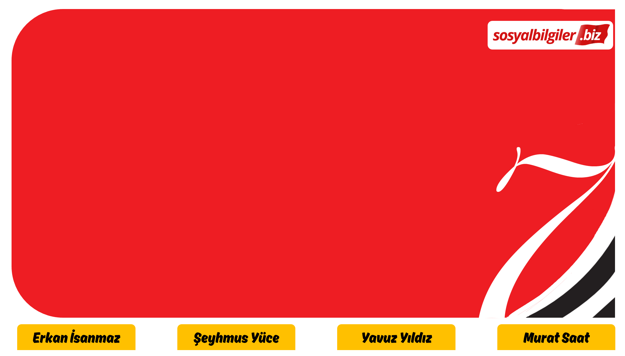



SB.7.2.1. Küreselleşmenin insan ve toplum hayatında meydana getirdiği değişimi yorumlayabilme

Slide 2
İçindekiler
1
5
Ön Değerlendirme
Ben Bilirim Etkinliği
2
Küreselleşmenin İnsan ve Toplum Hayatına Etkisi
6
Küreselleşme ve Ulaşım
Kim Bilecek Etkinliği
3
7
Küreselleşme ve Kültür
Çıkmış Sorular
4
8
Küreselleşmenin Etkileri
Çarkı Sosyal
Notes:
© Copyright PresentationGo.com – The free PowerPoint template library

Slide 3
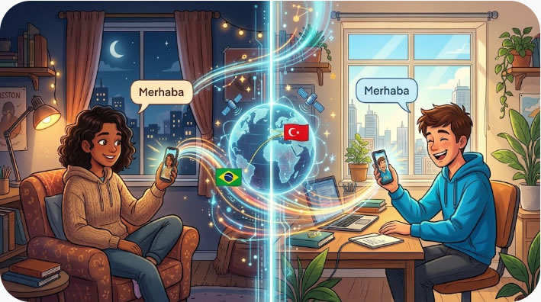
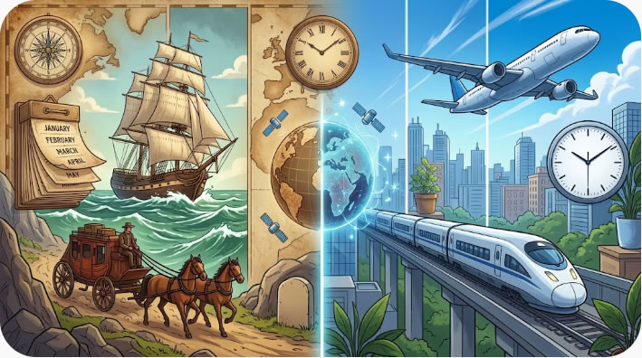
Ön Değerlendirme
Genel ağ sayesinde dünyanın öbür ucundaki arkadaşına saniyeler içinde “Merhaba” diyebiliyoruz
Eskiden aylar süren yolculuklar, şimdi gelişmiş ulaşım araçları sayesinde birkaç saate indi.

Slide 4
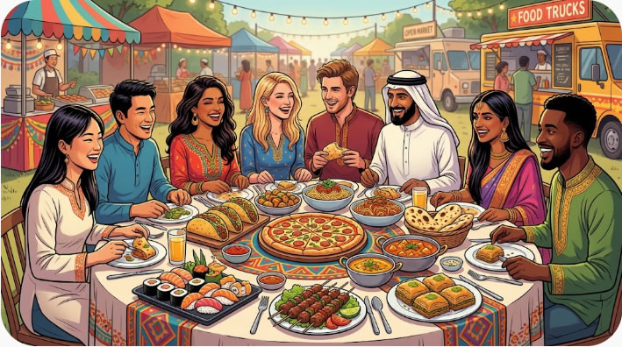
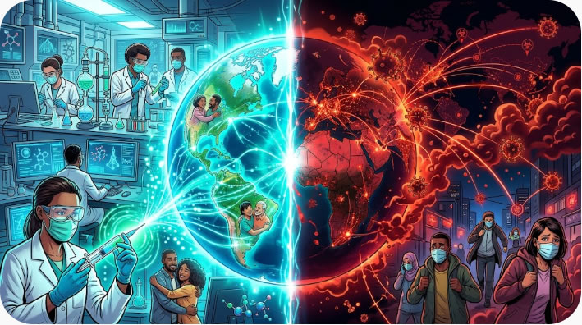
Ön Değerlendirme
Dünya genelinde artan etkileşim sayesinde yeni lezzetler tadabiliyor ve
farklı kültürlerle tanışabiliyoruz.
Bir ülkedeki aşı çalışması tüm
dünyayı kurtarabilir ama bir hastalık da aynı hızla her yere yayılabilir.
?
Örneklerden hareketle küreselleşme ne demektir?

Slide 5
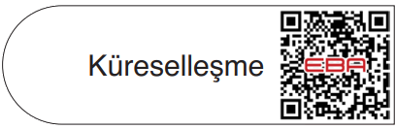

Küreselleşme Nedir?
Dünyanın, ekonomik, kültürel ve siyasi olarak birbirine daha bağlı hâle gelmesi sürecine küreselleşme denir.
?
Küreselleşmenin etkilediği alanlar nelerdir?

Slide 6

Küreselleşme ve Ekonomi
Ulaşım ve iletişim teknolojisinin gelişmesi ile
ticaret ülke içinde yapılmaktan dünya çapında bir yapıya dönüşmüştür.
Olumlu Sonuçları
Olumsuz Sonuçları
Ürün çeşitliliği artar ve ürünlerin
fiyatı düşer.
Yerel işletmeler uluslararası şirketlerle rekabet edemeyebilir.
Yabancı yatırımcılar artar. İş imkanı ile birlikte istihdam da artar.
Bir ülkedeki kriz diğer ülkeleri de etkileyebilir.
Küreselleşmenin ekonomik alandaki olumlu etkileri neler olabilir?
?
Küreselleşmenin ekonomik alandaki olumsuz etkileri neler olabilir?
?

Slide 7
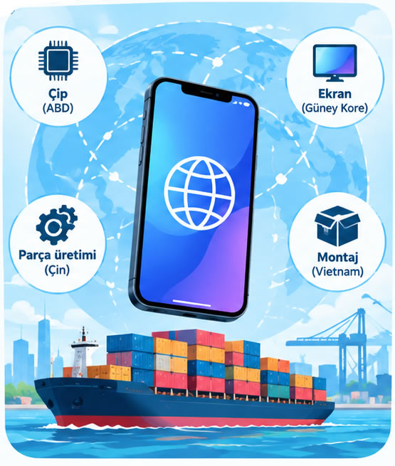







Küreselleşme ve Ekonomi
Akıllı telefonlar farklı ülkelerde üretilen parçaların bir araya gelmesi ile küresel ticaretin ve iş birliğinin bir ürünü olarak karşımıza çıkar.
Olumlu Sonuçları
Olumsuz Sonuçları
Ürünler dünya genelinde bir çok kişiye ulaşır.
Küresel krizler, afetler veya siyasi sorunlar üretimi aksatabilir.
Küreselleşme hem fırsatlar hem de riskler barındırmaktadır.
Farklı ülkeler arasındaki iş birliği yenilikleri hızlandırır.
Ulaşım maliyetleri yükseldiğinde ürün fiyatları artabilir.
Daha fazla seçenek olması rekabeti artırır, ürün fiyatını düşürür.
Büyük şirketlerle rekabet edemeyen yerel işletmeler batabilir.

Slide 8
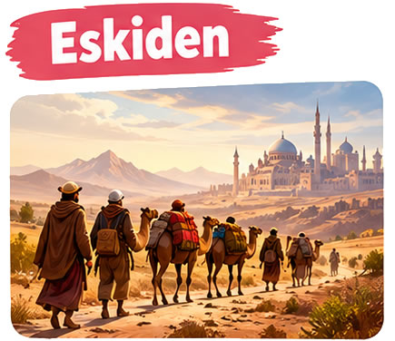
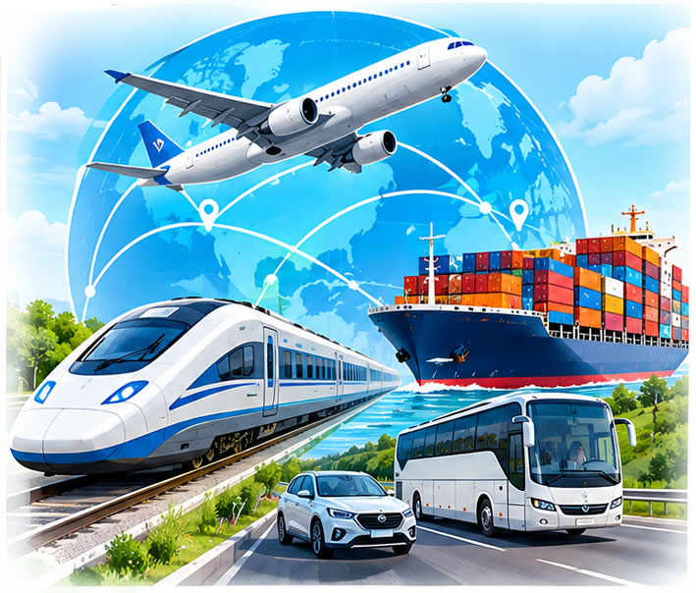

Küreselleşme ve Ulaşım
Ulaşım araçlarındaki gelişmeler uzak mesafelere kısa sürede ve daha güvenli bir yolculuk imkânı oluşturdu.
Uçaklar sayesinde seyahatler daha hızlı ve kolay hale geldi.
Modern ulaşım araçları mesafeleri kısalttı.
Aylar süren yolculuklar insanların ve ürünlerin ulaşımını zorlaştırıyordu.
Dünyanın her yerine kolayca ulaşım sağlanabiliyor.
?
Küreselleşmenin ulaşım alanındaki olumlu etkileri neler olabilir?

Slide 9
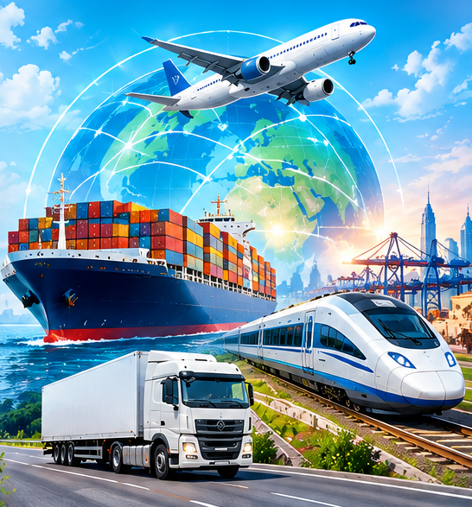




Küreselleşme ve Ulaşım
Olumlu Sonuçları
Olumsuz Sonuçları
Uluslararası ticaret gelişir.
Hastalıkların yayılmasına sebep olur.
Turizm faaliyetleri gelişir.
Araçlardan çıkan zararlı gazlar çevre kirliliğini artırır.
Kültürel etkileşim artar.
Kültürel ögelerde değişikliklere neden olur.
Farklı yerlerdeki imkânlardan yararlanma imkânı artar.
Doğal kaynakların hızla tükenmesine neden olur.
?
Küreselleşmenin ulaşım alanındaki olumsuz etkileri neler olabilir?

Slide 10


Küreselleşme ve İletişim
İletişim teknolojisinin gelişmesiyle iletişim hızlandı ve en ücra köşedeki kişilerle bile iletişim imkânı ortaya çıktı.
İletişim dünyayı birbirine bağlayarak küreselleşmeyi hızlandırır, toplumlar arasında köprüler kurar.
?
Küreselleşmenin iletişim alanındaki olumlu etkileri neler olabilir?

Slide 11




Küreselleşme ve İletişim
Olumlu Sonuçları
Olumsuz Sonuçları
Bilgiye ve haberlere erişimi kolaylaştırır.
Yüz yüze iletişim zayıflar.
Uzaktakilerle sesli veya görüntülü iletişim sağlayabiliriz.
Yalan bilgilerin yayılması toplumsal birliğe zarar verir.
Kültürel etkileşim artar.
Kişisel bilgilerimiz başkalarının eline geçebilir.
Ekonomik iş birliklerini artırır.
Yabancı kültürlere özenti sonucu kültürel yozlaşma ortaya çıkar.
Küreselleşmenin iletişim alanındaki olumsuz etkileri neler olabilir?
?
Küreselleşme sayesinde farklı kültürleri çok daha kolay tanıyabiliyoruz. Peki yerel değerlerimizi kaybetmeden dünya ile nasıl iletişim kurabiliriz?
?

Slide 12
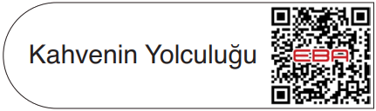







Küreselleşme ve Kültür
Kültür toplumların yaşam biçimlerini, değerlerini, inançlarını ve geleneklerini ifade eder. Küreselleşme ile kültürel etkileşim artmıştır.
Olumlu Sonuçları
Olumsuz Sonuçları
Kültürel zenginlik oluşmasına katkı sağlar.
Yabancı kültürlerin etkisi ile kendi geleneklerimiz zayıflayabilir.
Farklı kültürlerle tanışmayı ve birbirini anlamayı sağlar.
Popüler kültürün etkisi ile yemek, giyim gibi alışkanlıklar değişebilir.
Farklı kültürlerin birbirini tanıması ön yargıları azaltır.
Farklı kültürlerin etkisi ile kendi kimliğimizi bulmak zorlaşabilir.
Küreselleşmenin kültürel alandaki olumlu etkileri neler olabilir?
Küreselleşmenin kültürel alandaki olumsuz etkileri neler olabilir?
?
Küreselleşmenin milli kültürümüzü bozmaması için neler yapılmalıdır?
?
?

Slide 13







Millî ve Manevi Değerlerin Korunması
Küreselleşme farklı kültürleri tanımamız sağlar. Ancak bunu yaparken kendi kültürümüzü de korumak hepimizin sorumluluğudur.
Kültürümüzü tanıyalım.
Yerli ürünleri tercih ederek yerel üreticilerimizi destekleyelim.
Gelenek ve göreneklerimize sahip çıkalım.
Kültürel etkinliklere katılalım.
Medya araçlarını doğru bir şekilde kullanalım.
Kültürel değerlerimizi gelecek nesillere öğretelim.

Slide 14







Küreselleşme ve Sağlık
Teknoloji, ulaşım ve iletişimdeki gelişmeler sayesinde sağlık hizmetleri küresel ölçekte yayılmaktadır.
Olumlu Sonuçları
Olumsuz Sonuçları
Modern tedavi yöntemleri dünyaya yayılır.
Ulaşımın artması hastalıkların daha kolay yayılmasına neden olur.
Aşı ve ilaçlar daha hızlı geliştirilir ve daha fazla kişiye ulaştırılır.
Sağlıksız yaşam alışkanlıkları artar.
Salgın hastalıklara karşı daha güçlü bir mücadele verilir.
Kontrolsüz ilaç kullanımıyla virüsler direnç kazanmaktadır.
Küreselleşmenin sağlık alandaki olumsuz etkileri neler olabilir?
?
Küreselleşmenin sağlık alandaki olumlu etkileri neler olabilir?
?

Slide 15







Küreselleşme ve Çevre
Küreselleşme ile birlikte artan üretim, tüketim ve ulaşım faaliyetleri, doğal kaynakların daha yoğun kullanılmasına neden olmuştur.
Olumlu Sonuçları
Olumsuz Sonuçları
Çevreyi koruma bilincinin oluşmasını sağlamıştır.
Sanayi, ulaşım ve tüketim arttıkça çevre kirliliği artar.
Ülkeler yenilenebilir enerji kaynakları kullanımına yönelir.
Doğal kaynaklar hızla tükenir.
İklim değişikliği ile mücadele için ortak projeler yapılır.
Sera gazı oranı artar, bu da iklim değişikliğine ve afetlere neden olur.
Küreselleşmenin çevreye olumlu etkisi neler olmuş olabilir?
?
Küreselleşmenin çevreye olumsuz etkisi neler olmuş olabilir?
?

Slide 16



Küreselleşmenin Etkileri
UNUTMA!
Küreselleşme, bir çok fırsat sunarken;
Yerel kültürlerin
zayıflaması
Salgın hastalıkların hızla yayılması
Çevre sorunlarının artması
gibi olumsuzlukları beraberinde getirir.
Bu sorunu ortadan kaldırmak için ülkeler arası iş birliği yapılmalı ve sürdürülebilir çözümler üretilmelidir.

Slide 17
Küreselleşmenin Etkileri Kavram Haritası
Küreselleşmenin Etkileri
Etkilenen Unsur
Etkilenen Unsur
Bireyler
Toplum
İnsan Üzerindeki Etkisi
Toplum Üzerindeki Etkisi
Bilgiye hızlı erişim
Ticaretin hızlanması
Yeni kültürleri tanıma
Hizmet ve ürün çeşitliliğin artması
Tüketim alışkanlıklarının değişmesi
Toplumsal değerlerde değişim
Kimlik çatışması riski
Sorunlara ortak yaklaşım

Slide 18


UYGULANIŞI
Bu etkinlikte iki öğrenci tahtaya çıkarılır.
1. öğrenci sol taraftaki D ve Y harfine, 2. öğrenci ise sağ taraftaki D ve Y harfine basabilir.
Soruyu önce hangi öğrenci doğru bir şekilde cevaplarsa o öğrenci kazanır.
Kaybeden öğrencinin yerine başka bir öğrenci gelir.
Soruya önce basan öğrenci eğer yanlış cevap verdiyse bu sefer o kaybeder ve onun yerine başka bir öğrenci gelir.
Verilen süre sonunda iki öğrenci de cevap veremezse yerine yeni iki öğrenci seçilir.

Slide 19


25
30
29
28
27
26
24
23
22
21
20
19
18
17
16
15
14
13
12
11
10
9
8
7
6
5
4
3
2
1
Çin'de büyük bir bankanın maruz kaldığı siber saldırı, dijitalleşen dünyada güvenlik açıklarının ekonomik sistemleri derinden sarsabileceğini somut biçimde ortaya koymuştur.
D
D
Y
Y

Slide 20
25
30
29
28
27
26
24
23
22
21
20
19
18
17
16
15
14
13
12
11
10
9
8
7
6
5
4
3
2
1
Sanayi İnkılabı ile birlikte buharlı tren ve gemilerin kullanılmaya başlanması, taşımacılık maliyetlerini yükselterek uluslararası ticaretin yavaşlamasına yol açmıştır.
D
D
Y
Y

Slide 21
25
30
29
28
27
26
24
23
22
21
20
19
18
17
16
15
14
13
12
11
10
9
8
7
6
5
4
3
2
1
Turizm, ticaret ve eğitim amaçlı uluslararası seyahatlerin kolaylaşması, yerel bir bölgede ortaya çıkan bulaşıcı virüslerin dünya geneline yayılma hızını artırmıştır.
D
D
Y
Y

Slide 22
25
30
29
28
27
26
24
23
22
21
20
19
18
17
16
15
14
13
12
11
10
9
8
7
6
5
4
3
2
1
Küresel boyutta yaşanan çip tedarik krizi, otomotiv ve tüketici elektroniği üretiminde maliyetleri düşürerek fabrikaların üretim kapasitesini hızla artırmıştır.
D
D
Y
Y

Slide 23
25
30
29
28
27
26
24
23
22
21
20
19
18
17
16
15
14
13
12
11
10
9
8
7
6
5
4
3
2
1
İletişim araçlarının dijitalleşmesi ve yaygınlaşması, bireylerin özel hayatının gizliliğini güçlendirerek toplum genelinde bilgi kirliliği ve yanıltıcı haber riskini ortadan kaldırmıştır.
D
D
Y
Y

Slide 24
25
30
29
28
27
26
24
23
22
21
20
19
18
17
16
15
14
13
12
11
10
9
8
7
6
5
4
3
2
1
İklim değişikliği ve sera gazı salınımıyla mücadelede gelişmiş ülkelerin ortak hareket etmemesi, küresel sıcaklık artışının tehlikeli boyutlara ulaşmasına neden olmaktadır.
D
D
Y
Y

Slide 25
25
30
29
28
27
26
24
23
22
21
20
19
18
17
16
15
14
13
12
11
10
9
8
7
6
5
4
3
2
1
Küreselleşmeyle birlikte yaygınlaşan dijital oyunlar ve popüler kültür ögeleri, geleneksel çocuk oyunlarının unutulmasına zemin hazırlamaktadır.
D
D
Y
Y

Slide 26
25
30
29
28
27
26
24
23
22
21
20
19
18
17
16
15
14
13
12
11
10
9
8
7
6
5
4
3
2
1
Küresel çizgi filmler ve reklam kampanyaları, çocukların yeme içme tercihlerini etkilemeyip yerel mutfak alışkanlıklarının korunmasına doğrudan katkıda bulunmuştur.
D
D
Y
Y

Slide 27
25
30
29
28
27
26
24
23
22
21
20
19
18
17
16
15
14
13
12
11
10
9
8
7
6
5
4
3
2
1
Sanayi İnkılabı'ndan itibaren artış gösteren çevre kirliliği ve karbon salınımı, sınırları aşmayan ve çevre ülkeleri etkilemeyen yerel bir problemdir.
D
D
Y
Y

Slide 28
25
30
29
28
27
26
24
23
22
21
20
19
18
17
16
15
14
13
12
11
10
9
8
7
6
5
4
3
2
1
Küresel ölçekte ortaya çıkan çevre kirliliği, biyolojik çeşitlilik kaybı ve kuraklık sorunları, tüm dünya devletlerinin ortak sorumluluk almasını zorunlu kılmaktadır.
D
D
Y
Y

Slide 29

UYGULANIŞI
Bu etkinlikte iki grup oluşturulur.
A grubunun 1. öğrencisi ile B grubunun 1. öğrencisi tahtaya çıkar.
A grubunun öğrencileri A harfine, B grubunun öğrencileri ise B harfine basabilir.
Çıkan açık uçlu sorunun cevabını bulan öğrenci 30 saniye içinde kendi harfine basmalıdır.
Kim önce basarsa sorunun cevabını o verecektir. A grubu önce bastıysa açılan pencerede A grubunun harfi olacak, B grubunun harfi olmayacaktır. B grubu önce bastıysa B grubunun harfi olacak, A grubunun harfi olmayacaktır.
Kim önce bastıysa soruya 10 saniye içinde cevap vermelidir.
Öğrenci cevabı verdikten sonra ‘‘Cevap’’ butonuna basılarak doğru cevap açılır.
Eğer 10 saniye içinde cevap vermezse ‘‘Soruya Dön’’ tuşu ile soruya tekrar dönülür. Bu sefer diğer öğrencinin cevaplaması istenir.
Doğru cevap verildi ise gruplardan iki yeni öğrenci gelir ve ‘‘Yeni Soru’’ butonuna basılarak yeni soruya geçilir.

Slide 30

25
30
29
28
27
26
24
23
22
21
20
19
18
17
16
15
14
13
12
11
10
9
8
7
6
5
4
3
2
1
İnsanların, ürünlerin veya eşyaların bir yerden başka bir yere kara, hava, deniz ya da demir yoluyla taşınmasıdır.
A
B

Slide 31

25
30
29
28
27
26
24
23
22
21
20
19
18
17
16
15
14
13
12
11
10
9
8
7
6
5
4
3
2
1
Ulaşım
CEVAP
A

Slide 32
25
30
29
28
27
26
24
23
22
21
20
19
18
17
16
15
14
13
12
11
10
9
8
7
6
5
4
3
2
1
Ulaşım
CEVAP
B

Slide 33
25
30
29
28
27
26
24
23
22
21
20
19
18
17
16
15
14
13
12
11
10
9
8
7
6
5
4
3
2
1
Üretilen eşyaların, gıdaların ya da hizmetlerin insanlar tarafından satın alınıp kullanılmasıdır.
A
B

Slide 34

25
30
29
28
27
26
24
23
22
21
20
19
18
17
16
15
14
13
12
11
10
9
8
7
6
5
4
3
2
1
Tüketim
CEVAP
A

Slide 35
25
30
29
28
27
26
24
23
22
21
20
19
18
17
16
15
14
13
12
11
10
9
8
7
6
5
4
3
2
1
Tüketim
CEVAP
B

Slide 36
25
30
29
28
27
26
24
23
22
21
20
19
18
17
16
15
14
13
12
11
10
9
8
7
6
5
4
3
2
1
Bir hastalığın (COVID-19 gibi) kısa sürede birçok insana ve ülkeye hızla bulaşması durumudur.
A
B

Slide 37
25
30
29
28
27
26
24
23
22
21
20
19
18
17
16
15
14
13
12
11
10
9
8
7
6
5
4
3
2
1
Salgın
CEVAP
A

Slide 38
25
30
29
28
27
26
24
23
22
21
20
19
18
17
16
15
14
13
12
11
10
9
8
7
6
5
4
3
2
1
Salgın
CEVAP
B

Slide 39
25
30
29
28
27
26
24
23
22
21
20
19
18
17
16
15
14
13
12
11
10
9
8
7
6
5
4
3
2
1
İnternette veya medyada dolaşan doğru olmayan, yanıltıcı ve gereksiz bilgilerin fazlalığıdır.
A
B

Slide 40
25
30
29
28
27
26
24
23
22
21
20
19
18
17
16
15
14
13
12
11
10
9
8
7
6
5
4
3
2
1
Dezenformasyon
CEVAP
A

Slide 41
25
30
29
28
27
26
24
23
22
21
20
19
18
17
16
15
14
13
12
11
10
9
8
7
6
5
4
3
2
1
Dezenformasyon
CEVAP
B

Slide 42
25
30
29
28
27
26
24
23
22
21
20
19
18
17
16
15
14
13
12
11
10
9
8
7
6
5
4
3
2
1
Bizi mikroplara ve bulaşıcı hastalıklara karşı koruyup bağışıklık kazandıran koruyucu ilaç.
A
B

Slide 43
25
30
29
28
27
26
24
23
22
21
20
19
18
17
16
15
14
13
12
11
10
9
8
7
6
5
4
3
2
1
Aşı
CEVAP
A

Slide 44
25
30
29
28
27
26
24
23
22
21
20
19
18
17
16
15
14
13
12
11
10
9
8
7
6
5
4
3
2
1
Aşı
CEVAP
B

Slide 45
25
30
29
28
27
26
24
23
22
21
20
19
18
17
16
15
14
13
12
11
10
9
8
7
6
5
4
3
2
1
Bir toplumda çok eskiden beri yapılan, kuşaktan kuşağa aktarılan bayramlaşma, oyun veya düğün gibi alışkanlıklardır.
A
B

Slide 46
25
30
29
28
27
26
24
23
22
21
20
19
18
17
16
15
14
13
12
11
10
9
8
7
6
5
4
3
2
1
Gelenek
CEVAP
A

Slide 47
25
30
29
28
27
26
24
23
22
21
20
19
18
17
16
15
14
13
12
11
10
9
8
7
6
5
4
3
2
1
Gelenek
CEVAP
B

Slide 48
25
30
29
28
27
26
24
23
22
21
20
19
18
17
16
15
14
13
12
11
10
9
8
7
6
5
4
3
2
1
Fabrikalardan ve araçlardan çıkıp havaya yayılarak Güneş ışınlarını tutan ve Dünya'nın gereğinden fazla ısınmasına yol açan zararlı gazlara verilen isimdir.
A
B

Slide 49
25
30
29
28
27
26
24
23
22
21
20
19
18
17
16
15
14
13
12
11
10
9
8
7
6
5
4
3
2
1
Sera Gazı
CEVAP
A

Slide 50
25
30
29
28
27
26
24
23
22
21
20
19
18
17
16
15
14
13
12
11
10
9
8
7
6
5
4
3
2
1
Sera Gazı
CEVAP
B

Slide 51
25
30
29
28
27
26
24
23
22
21
20
19
18
17
16
15
14
13
12
11
10
9
8
7
6
5
4
3
2
1
Bir sorunu çözmek ya da bir hedefe ulaşmak için ülkelerin veya insanların birlikte çalışması ve yardımlaşmasıdır.
A
B

Slide 52
25
30
29
28
27
26
24
23
22
21
20
19
18
17
16
15
14
13
12
11
10
9
8
7
6
5
4
3
2
1
İş birliği
CEVAP
A

Slide 53
25
30
29
28
27
26
24
23
22
21
20
19
18
17
16
15
14
13
12
11
10
9
8
7
6
5
4
3
2
1
İş birliği
CEVAP
B

Slide 54
25
30
29
28
27
26
24
23
22
21
20
19
18
17
16
15
14
13
12
11
10
9
8
7
6
5
4
3
2
1
Bir toplumun veya dünyanın farklı yemekler, müzikler, diller ve geleneklere sahip olmasının getirdiği çeşitlilik ve güzelliktir.
A
B

Slide 55
25
30
29
28
27
26
24
23
22
21
20
19
18
17
16
15
14
13
12
11
10
9
8
7
6
5
4
3
2
1
Kültürel Zenginlik
CEVAP
A

Slide 56
25
30
29
28
27
26
24
23
22
21
20
19
18
17
16
15
14
13
12
11
10
9
8
7
6
5
4
3
2
1
Kültürel Zenginlik
CEVAP
B

Slide 57
25
30
29
28
27
26
24
23
22
21
20
19
18
17
16
15
14
13
12
11
10
9
8
7
6
5
4
3
2
1
Televizyon, müzik veya sosyal medya aracılığıyla kısa sürede tüm dünyada tanınan ve özellikle gençler arasında çok sevilen giyim, eğlence ve tüketim tarzıdır.
A
B

Slide 58
25
30
29
28
27
26
24
23
22
21
20
19
18
17
16
15
14
13
12
11
10
9
8
7
6
5
4
3
2
1
Popüler Kültür
CEVAP
A

Slide 59
25
30
29
28
27
26
24
23
22
21
20
19
18
17
16
15
14
13
12
11
10
9
8
7
6
5
4
3
2
1
Popüler Kültür
CEVAP
B

Slide 60



Slide 61


DPY 2022
"Sanayileşme ve fosil yakıtların aşırı kullanımı sonucunda atmosfere salınan sera gazları küresel ısınmaya ve iklim değişikliğine yol açmaktadır. Bu durum kuraklık, buzulların erimesi ve doğal afetlerin artması gibi tüm dünyayı tehdit eden sorunları beraberinde getirmektedir. Bu sorunların çözümü yalnızca tek bir ülkenin çabasıyla mümkün değildir."
Buna göre küresel çevre sorunlarıyla ilgili olarak aşağıdakilerden hangisine ulaşılabilir?
Yalnızca gelişmiş ülkeleri etkilediğine
Çözümünün uluslararası iş birliği gerektirdiğine
Ekonomik faaliyetleri olumlu etkilediğine
Doğal kaynakların daha verimli kullanıldığının kanıtı olduğuna
A
B
C
D

Slide 62
DPY 2020
Ulaşım ve iletişim teknolojilerindeki hızlı ilerlemeler sayesinde dünyanın herhangi bir yerinde üretilen bir ürün, müzik, giyim tarzı veya tüketim alışkanlığı çok kısa sürede tüm dünyada tanınır ve tüketilir hâle gelmiştir.
Bu durum küreselleşmenin toplumlar üzerinde öncelikle hangi alandaki değişimine örnektir?
Hukuki yapının değişmesine
Kültürel etkileşim ve yaşam biçimlerinin benzeşmesine (Doğru Cevap)
Nüfus artış hızının düşmesine
Siyasi sınırların ortadan kalkmasına
A
B
C
D

Slide 63
DPY 2018
Dünya genelini etkileyen kuraklık, iklim değişiklikleri, bulaşıcı hastalıklar, savaşlar gibi olaylar küresel sorun olarak adlandırılır.
Buna göre aşağıdakilerden hangisi küresel sorun oluşturur?
Nüfus artış hızının azalması
Doğal koruma alanlarının artması
Tarımsal üretimde makineleşmenin artması
Tatlı su kaynaklarının azalması
A
B
C
D

Slide 64
DPY 2018
Genel ağ (internet) ve akıllı cihazların yaygınlaşmasıyla birlikte insanlar dünyanın öbür ucundaki gelişmeleri anında takip edebilmekte, uluslararası ticaret yapabilmekte ve farklı kültürleri tanıyabilmektedir.
Verilen bu bilgilerde iletişim teknolojilerinin küreselleşme sürecinde sağladığı hangi özellik vurgulanmıştır?
Mekânlar arası mesafelerin etkisini azaltarak bilgi ve ürün akışını hızlandırması
Geleneksel sanatların tamamen yok olmasına neden olması
Sadece belirli yaş gruplarına hitap etmesi
Ülkeler arasındaki ekonomik rekabeti tamamen bitirmesi
A
B
C
D

Slide 65



Yayınlarımızı alarak veya aldırarak daha iyi hizmet verebilmemiz için bizlere destek olabilirsiniz.
Detaylı incelemek için linke tıklayınız
https://www.ariyayin.com/?branslar=sosyal-bilgiler

Slide 66

UYGULANIŞI
Sınıftaki öğrenci sayısına göre 2, 3, 4 ya da 5 grup oluşturulur.
Gruplar kendilerine bir grubun adını seçer ya da kendilerine yeni bir grup ismi verirler.
A grubundan bir öğrenci Çevir butonuna basarak çarkı çevirir.
Çark durduktan sonra kaç puan çıkarsa çıkacak olan soruyu bilen grup o puanı alacaktır.
Soru butonuna basılarak soru tablosuna geçilir.
A grubu hangi numaralı soruyu istiyorsa o numara tıklanır.
Çıkan soruyu 1 dakika içinde cevaplar.
Çark görseline basılarak puan tablosu sayfasına gelinir. Eğer grup soruyu bildiyse çarktaki puan A grubunun puan bölümüne yazılır.
Sıra ile diğer gruplar aynı işlemi yaparlar.
Çarkta ‘‘Pas’’ gelirse o gruba soru sorulmaz ve diğer gruba geçilir.
Çarkta ‘‘İflas’’ gelirse o grubun topladığı puanlar silinir.
Çarkta ‘‘Takas’ gelirse ve o grup soruyu bilirse istediği bir grubun tüm puanlarını alarak kendi grubuna ekler
Çarkta ‘‘2X’’ gelirse ve o grup soruyu bilirse o grubun o ana kadar topladığı puanlar iki katına çıkarılır. Eğer grubun puanı yoksa 200 puan eklenir.

Slide 67
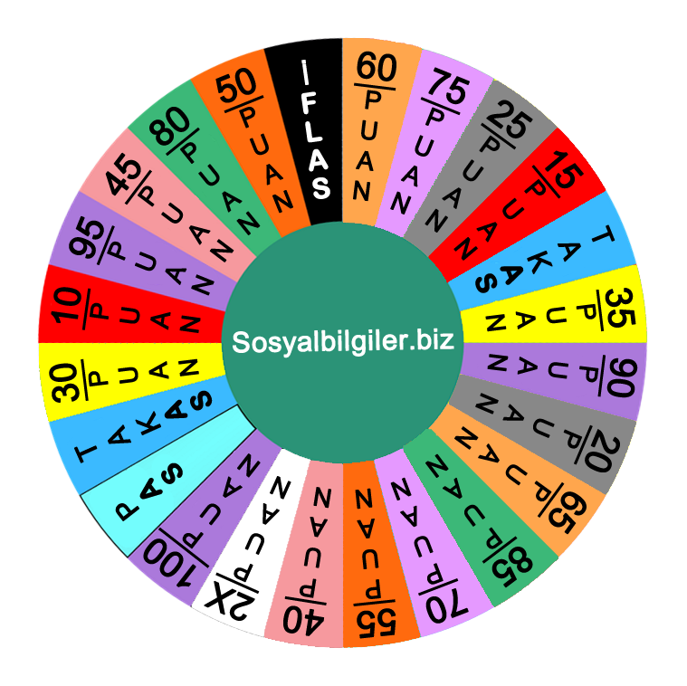
YARIŞMACILAR
PUANLAR
ÇEVİR
Soru

Slide 68
























Slide 69


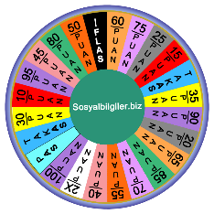
55
39
60
59
58
57
56
53
52
51
50
49
48
47
45
44
43
42
41
40
38
37
36
35
34
33
32
31
30
29
28
27
26
25
24
23
22
21
20
19
18
17
16
15
14
13
12
11
10
9
8
7
6
5
4
3
2
1
54
46
SÜRE BİTTİ
Küresel kültürün hızla yayılması, toplumların kendi örf, âdet ve millî değerlerine olan bağlılığını güçlendirerek kültürel yozlaşma tehlikesini engellemiştir.
DOĞRU
YANLIŞ

Slide 70
55
39
60
59
58
57
56
53
52
51
50
49
48
47
45
44
43
42
41
40
38
37
36
35
34
33
32
31
30
29
28
27
26
25
24
23
22
21
20
19
18
17
16
15
14
13
12
11
10
9
8
7
6
5
4
3
2
1
54
46
SÜRE BİTTİ
Bilim ve teknoloji alanındaki gelişmeler sayesinde yeni bir tıbbi tedavi yönteminin kısa sürede farklı kıtalardaki hastanelerde uygulanabilmesi sağlıkta küreselleşmenin olumlu sonucudur.
DOĞRU
YANLIŞ

Slide 71
55
39
60
59
58
57
56
53
52
51
50
49
48
47
45
44
43
42
41
40
38
37
36
35
34
33
32
31
30
29
28
27
26
25
24
23
22
21
20
19
18
17
16
15
14
13
12
11
10
9
8
7
6
5
4
3
2
1
54
46
SÜRE BİTTİ
Dünya üzerindeki ülkeler ve bireyler arasında artan karşılıklı bağımlılık ve etkileşim sürecine ne ad verilir?
Küreselleşme
Göç
A
B
Sanayileşme
Kültür
C
D

Slide 72
55
39
60
59
58
57
56
53
52
51
50
49
48
47
45
44
43
42
41
40
38
37
36
35
34
33
32
31
30
29
28
27
26
25
24
23
22
21
20
19
18
17
16
15
14
13
12
11
10
9
8
7
6
5
4
3
2
1
54
46
SÜRE BİTTİ
2020 sonunda ortaya çıkarak dünya genelinde teknolojik ürün üretimini aksatan gelişme hangisidir?
Petrol Krizi
Çip Krizi
A
B
Covid-19
Buğday Kıtlığı
C
D

Slide 73
55
39
60
59
58
57
56
53
52
51
50
49
48
47
45
44
43
42
41
40
38
37
36
35
34
33
32
31
30
29
28
27
26
25
24
23
22
21
20
19
18
17
16
15
14
13
12
11
10
9
8
7
6
5
4
3
2
1
54
46
SÜRE BİTTİ
Modern kitle iletişim araçlarının bilinçsiz kullanımı sonucunda ortaya çıkan risk hangisidir?
Hızlı haberleşme
Ulaşım aksamaları
A
B
Siber suçlar
Ürün çeşitliliği
C
D

Slide 74
55
39
60
59
58
57
56
53
52
51
50
49
48
47
45
44
43
42
41
40
38
37
36
35
34
33
32
31
30
29
28
27
26
25
24
23
22
21
20
19
18
17
16
15
14
13
12
11
10
9
8
7
6
5
4
3
2
1
54
46
SÜRE BİTTİ
Dijital dünyadaki tehlike ve yanıltıcı içeriklerden korunmak için hangi beceri geliştirilmelidir?
Beden Dili
Finansal Okuryazarlık
A
B
Ticari ortaklık
Dijital Okuryazarlık
C
D

Slide 75
55
39
60
59
58
57
56
53
52
51
50
49
48
47
45
44
43
42
41
40
38
37
36
35
34
33
32
31
30
29
28
27
26
25
24
23
22
21
20
19
18
17
16
15
14
13
12
11
10
9
8
7
6
5
4
3
2
1
54
46
SÜRE BİTTİ
İnsanların duygu, düşünce ve bilgileri söz, yazı veya teknolojik araçlarla birbirine aktarmasıdır.
CEVAP
İletişim

Slide 76
55
39
60
59
58
57
56
53
52
51
50
49
48
47
45
44
43
42
41
40
38
37
36
35
34
33
32
31
30
29
28
27
26
25
24
23
22
21
20
19
18
17
16
15
14
13
12
11
10
9
8
7
6
5
4
3
2
1
54
46
SÜRE BİTTİ
Küreselleşmenin etkisiyle farklı mutfaklara ait yiyeceklerin yaygınlaşması, toplumların günlük yaşam tercihlerini değiştirerek kültürel ögelerin giderek birbirine benzemesine zemin hazırlamaktadır.
DOĞRU
YANLIŞ

Slide 77
55
39
60
59
58
57
56
53
52
51
50
49
48
47
45
44
43
42
41
40
38
37
36
35
34
33
32
31
30
29
28
27
26
25
24
23
22
21
20
19
18
17
16
15
14
13
12
11
10
9
8
7
6
5
4
3
2
1
54
46
SÜRE BİTTİ
Bir toplumun geçmişten bugüne biriktirdiği yemekleri, giyimi, gelenekleri, oyunları ve yaşam tarzıdır.
CEVAP
Kültür

Slide 78
55
39
60
59
58
57
56
53
52
51
50
49
48
47
45
44
43
42
41
40
38
37
36
35
34
33
32
31
30
29
28
27
26
25
24
23
22
21
20
19
18
17
16
15
14
13
12
11
10
9
8
7
6
5
4
3
2
1
54
46
SÜRE BİTTİ
Farklı ülkelerin insanların birbirlerinden yemek, giyim, müzik veya âdet öğrenip etkilenmesidir.
CEVAP
Kültürel etkileşim

Slide 79
55
39
60
59
58
57
56
53
52
51
50
49
48
47
45
44
43
42
41
40
38
37
36
35
34
33
32
31
30
29
28
27
26
25
24
23
22
21
20
19
18
17
16
15
14
13
12
11
10
9
8
7
6
5
4
3
2
1
54
46
SÜRE BİTTİ
Çizgi film karakterlerinin etkisiyle yaygınlaşan pizza tüketimi, küreselleşmenin hangi boyutuna örnektir?
Hukuki
Siyasi
A
B
Kültürel
Askeri
C
D

Slide 80
55
39
60
59
58
57
56
53
52
51
50
49
48
47
45
44
43
42
41
40
38
37
36
35
34
33
32
31
30
29
28
27
26
25
24
23
22
21
20
19
18
17
16
15
14
13
12
11
10
9
8
7
6
5
4
3
2
1
54
46
SÜRE BİTTİ
Bir toplumun kendi güzel âdetlerini, oyunlarını ve dilini unutup yabancı kültürlere bilinçsizce benzemesidir.
CEVAP
Asimilasyon/Kültürel Yozlaşma

Slide 81
55
39
60
59
58
57
56
53
52
51
50
49
48
47
45
44
43
42
41
40
38
37
36
35
34
33
32
31
30
29
28
27
26
25
24
23
22
21
20
19
18
17
16
15
14
13
12
11
10
9
8
7
6
5
4
3
2
1
54
46
SÜRE BİTTİ
Küreselleşme sürecinde kültürel yozlaşmaya karşı bireylerin neye bağlı kalması gerekir?
Popüler akımlara
Yabancı dillere
A
B
Tüketim kültürüne
Manevi değerlere
C
D

Slide 82
55
39
60
59
58
57
56
53
52
51
50
49
48
47
45
44
43
42
41
40
38
37
36
35
34
33
32
31
30
29
28
27
26
25
24
23
22
21
20
19
18
17
16
15
14
13
12
11
10
9
8
7
6
5
4
3
2
1
54
46
SÜRE BİTTİ
Dünyanın hava sıcaklıklarının ve hava olaylarının uzun yıllar içinde olumsuz yönde değişmesidir.
Sera Gazı
Kültürel Değişim
İklim Değişikliği

Slide 83
55
39
60
59
58
57
56
53
52
51
50
49
48
47
45
44
43
42
41
40
38
37
36
35
34
33
32
31
30
29
28
27
26
25
24
23
22
21
20
19
18
17
16
15
14
13
12
11
10
9
8
7
6
5
4
3
2
1
54
46
SÜRE BİTTİ
2020 yılında başlayarak küresel bir salgına dönüşen virüs hastalığı hangisidir?
COVID-19
Veba
A
B
Kolera
Sıtma
C
D

Slide 84
55
39
60
59
58
57
56
53
52
51
50
49
48
47
45
44
43
42
41
40
38
37
36
35
34
33
32
31
30
29
28
27
26
25
24
23
22
21
20
19
18
17
16
15
14
13
12
11
10
9
8
7
6
5
4
3
2
1
54
46
SÜRE BİTTİ
Dünyayı saran sera gazları sebebiyle yeryüzündeki ortalama sıcaklığın giderek artmasıdır.
CEVAP
Küresel ısınma

Slide 85
55
39
60
59
58
57
56
53
52
51
50
49
48
47
45
44
43
42
41
40
38
37
36
35
34
33
32
31
30
29
28
27
26
25
24
23
22
21
20
19
18
17
16
15
14
13
12
11
10
9
8
7
6
5
4
3
2
1
54
46
SÜRE BİTTİ
Salgın hastalıkların yayılmasını durdurmak amacıyla tıp alanında hızlandırılan çalışma hangisidir?
Organ nakli
Aşı geliştirme
A
B
Estetik cerrahi
İlaç ithalatı
C
D

Slide 86
55
39
60
59
58
57
56
53
52
51
50
49
48
47
45
44
43
42
41
40
38
37
36
35
34
33
32
31
30
29
28
27
26
25
24
23
22
21
20
19
18
17
16
15
14
13
12
11
10
9
8
7
6
5
4
3
2
1
54
46
SÜRE BİTTİ
Teknolojik aletlerin çalışması için gerekli olan çiplerin üretilememesi sonucu ortaya çıkan küresel üretim sıkıntısıdır.
Çip Krizi
Covid-19 Salgını
Küresel Isınma

Slide 87
55
39
60
59
58
57
56
53
52
51
50
49
48
47
45
44
43
42
41
40
38
37
36
35
34
33
32
31
30
29
28
27
26
25
24
23
22
21
20
19
18
17
16
15
14
13
12
11
10
9
8
7
6
5
4
3
2
1
54
46
SÜRE BİTTİ
İnsanların doğaya verdiği zararlar sonucu havanın, suyun ve toprağın kirlenip yaşamın olumsuz etkilenmesi durumudur.
Salgın
Çevre Sorunu
Kültürel Etkileşim

Slide 88
55
39
60
59
58
57
56
53
52
51
50
49
48
47
45
44
43
42
41
40
38
37
36
35
34
33
32
31
30
29
28
27
26
25
24
23
22
21
20
19
18
17
16
15
14
13
12
11
10
9
8
7
6
5
4
3
2
1
54
46
SÜRE BİTTİ
Dünyadaki ülkelerin ulaşım ve internet sayesinde birbirine yakınlaşması, bilgi ve alışveriş ortaklığı kurmasıdır.
CEVAP
Küreselleşme

